Slide 1
RUPA DASAR 2D - GARIS

Slide 2
GARIS
Garis mempunyai panjang tanpa lebar, mempunyai
kedudukan dan arah; kedua ujungnya berupa titik.
Garis merupakan sisi sebuah bidang/bentuk.
Dalam gambar ini ada berapa garis yang anda lihat ?

Slide 3
Macam/Jenis Garis:
a. Garis Nyata
b. Garis Ilusi
Garis digunakan untuk mewujudkan bidang atau bentuk,
dan struktur. Bahkan garis dapat memberikan arti,
simbol dan ekspresi.

Slide 4
Garis dan Arah
Garis dapat memunculkan kesan gerak dan interpretasi
statis dan dinamis.

Slide 5
Macam/Jenis Garis:
a. Garis Nyata
b. Garis Ilusi
Garis digunakan untuk mewujudkan bidang atau bentuk,
dan struktur. Bahkan garis dapat memberikan arti,
simbol dan ekspresi.

Slide 6
Garis menggambarkan bidang/bentuk
Garis dapat menggambarkan contur bidang/bentuk 2D
maupun 3D.

Slide 7
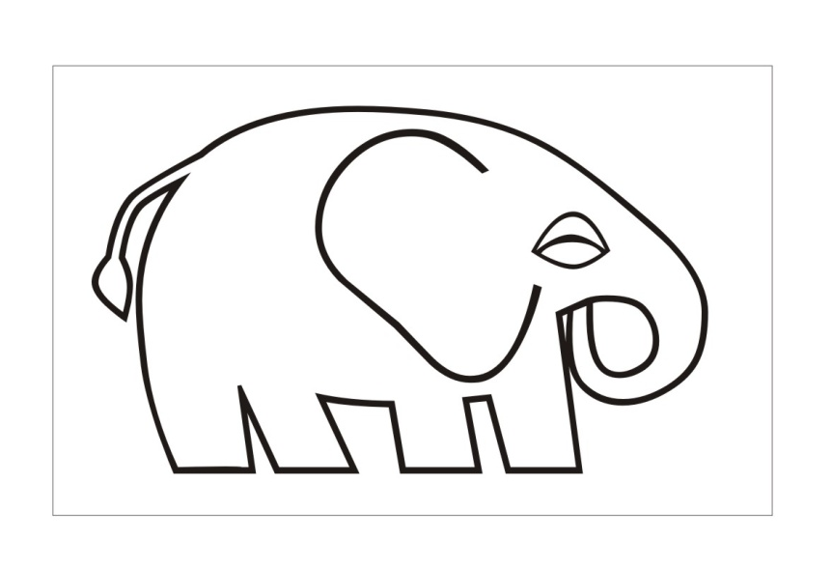
Garis menciptakan gambar

Slide 8
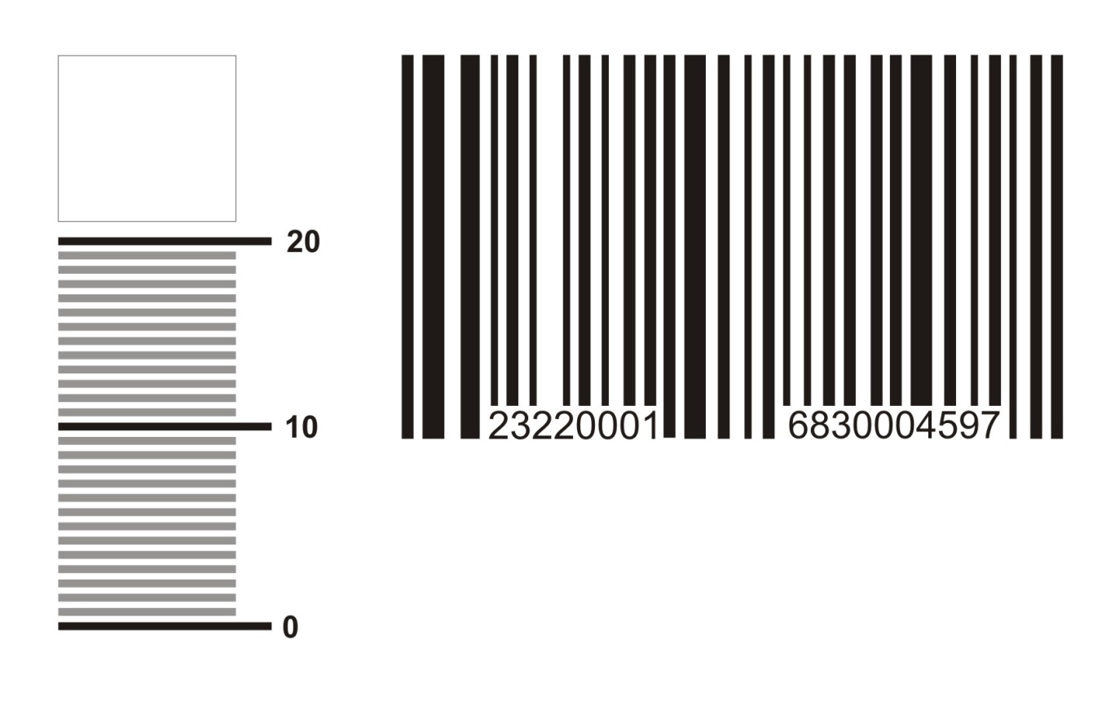
Garis sebagai notasi (bentuk/gambar/catatan) suatu
sistem

Slide 9
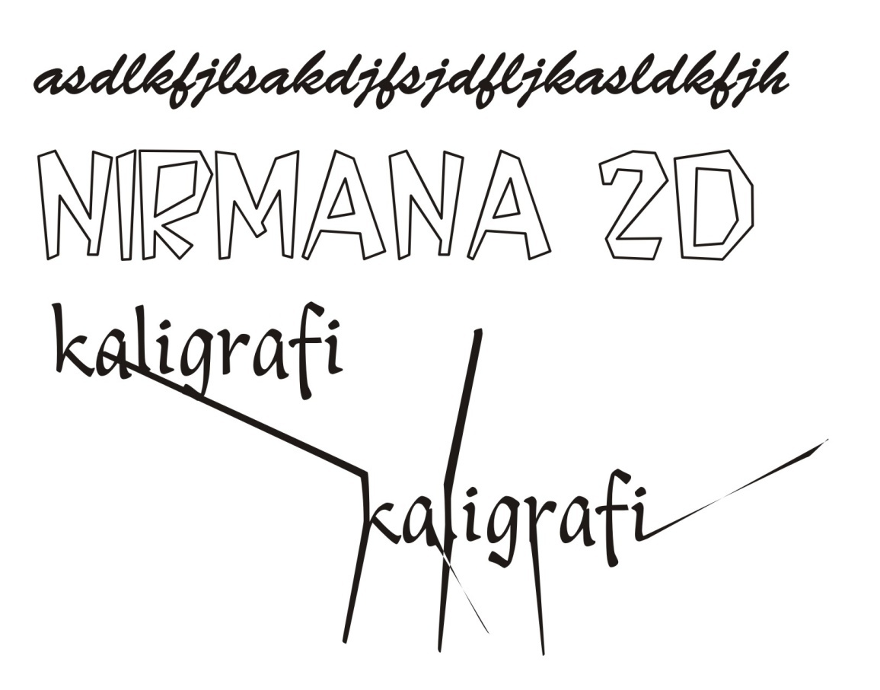
Garis sebagai pembentuk tulisan dan tipografi
(huruf)

Slide 10
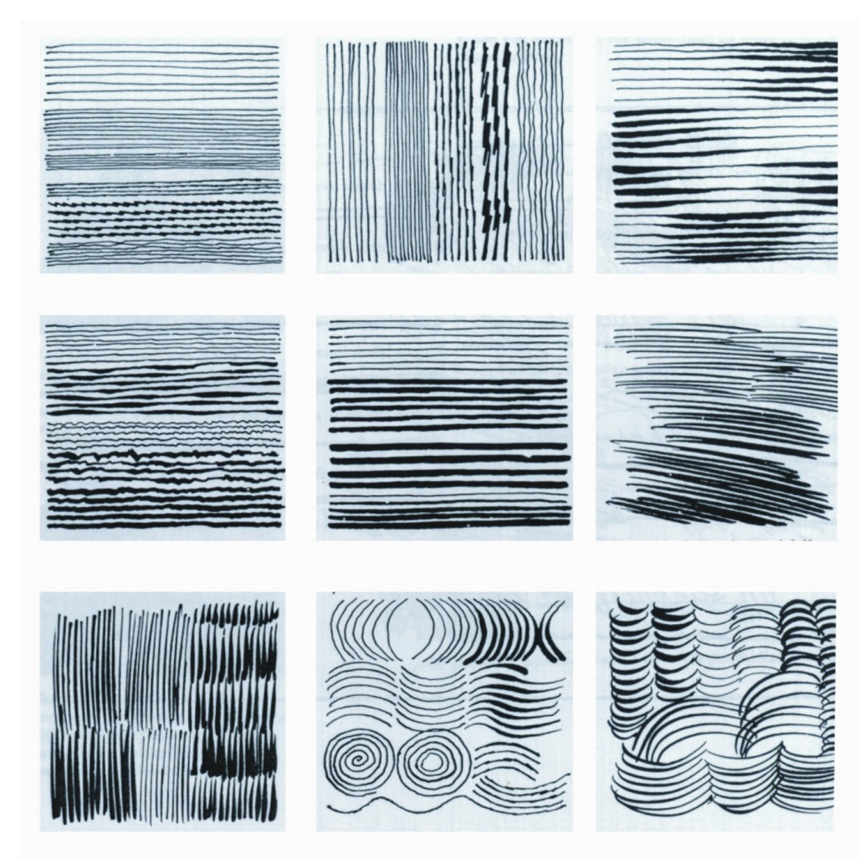
Garis memunculkan ekspresi

Slide 11
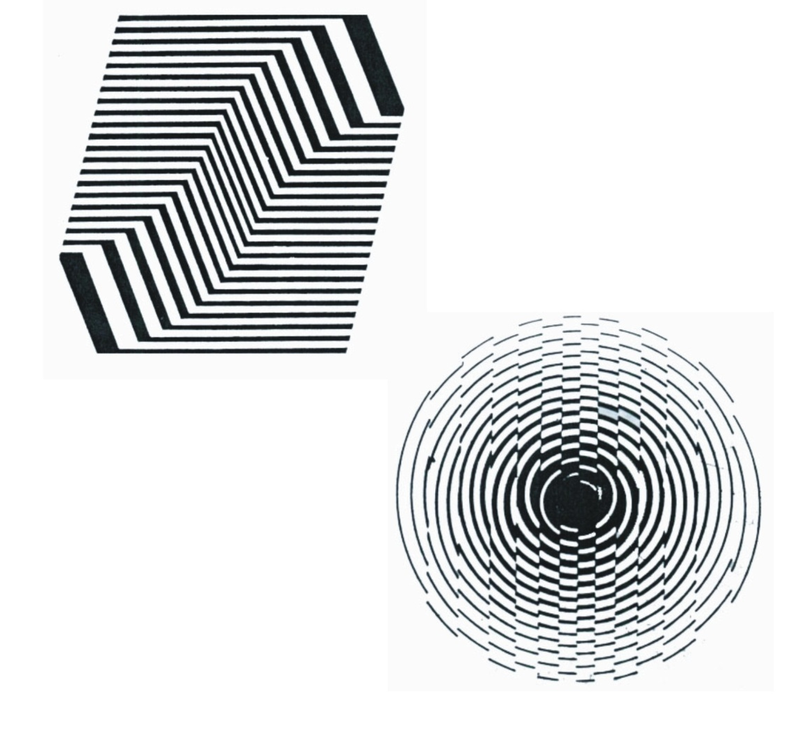
Garis menghasilkan kedalaman ilusif dan gerak

Slide 12


Slide 13
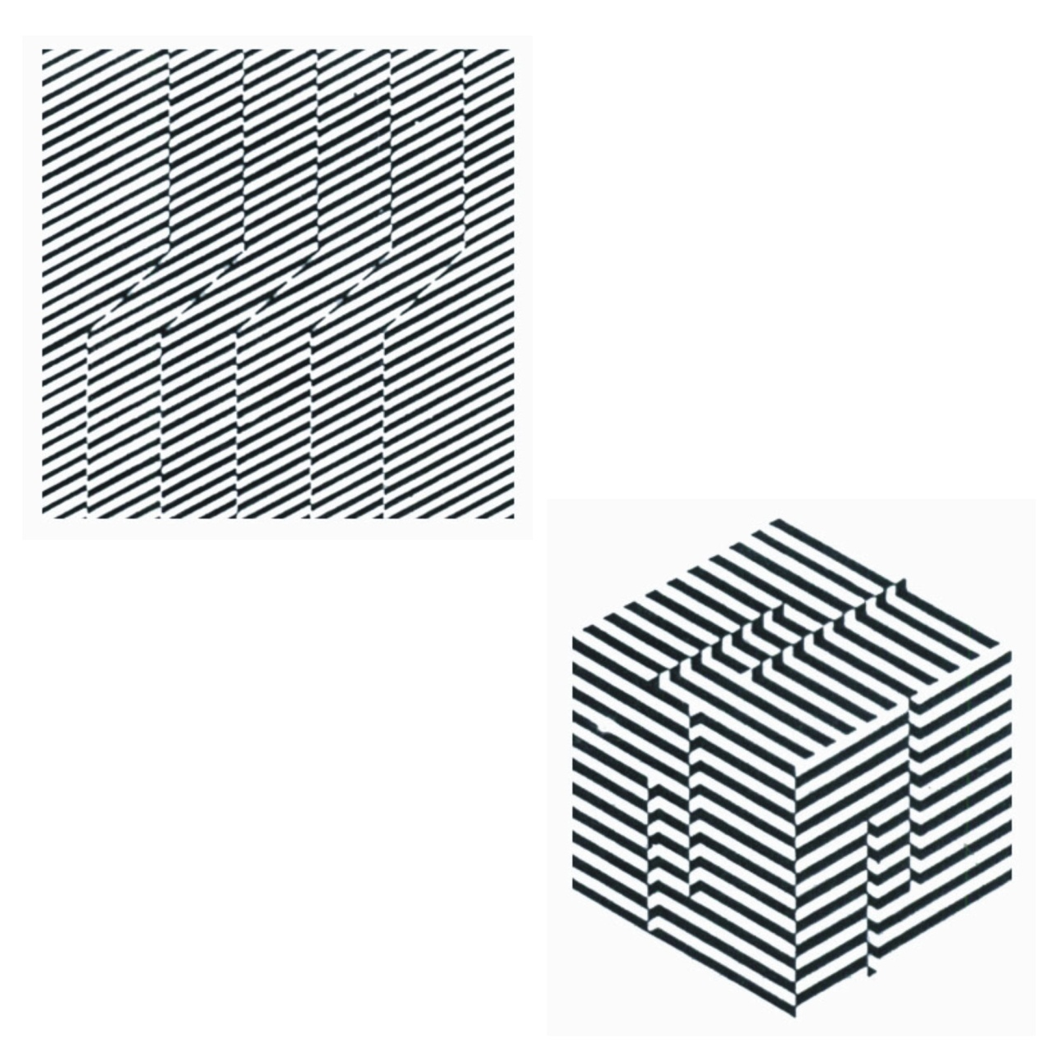

Slide 14
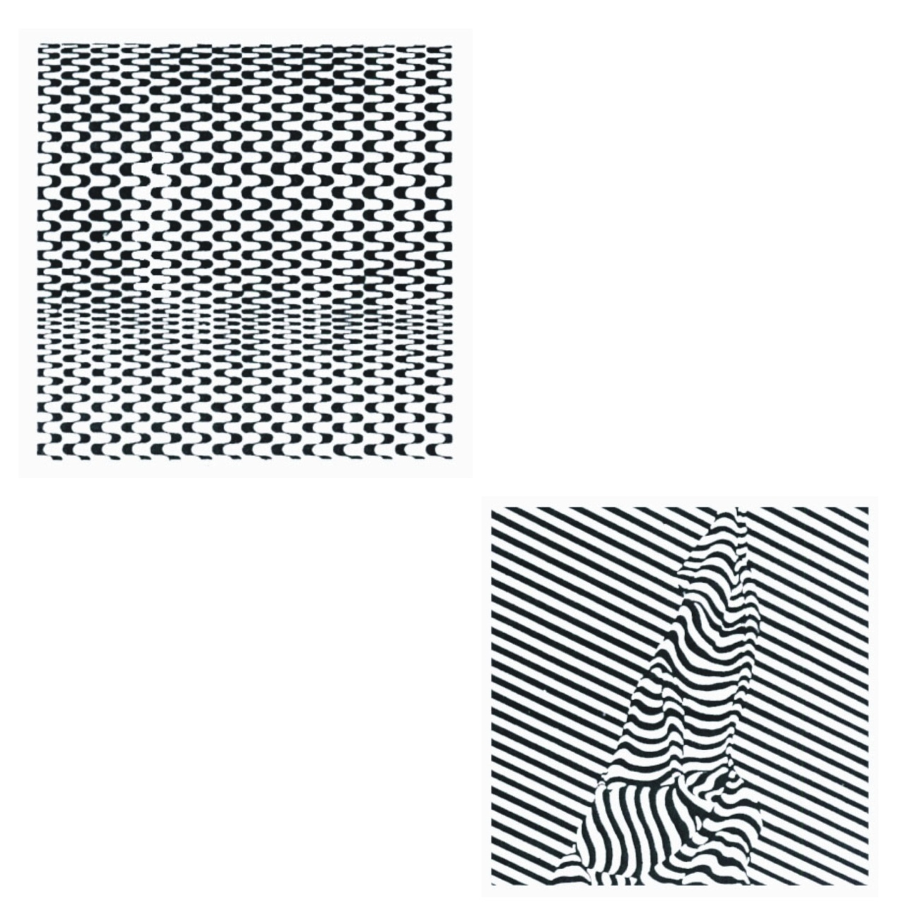

Slide 15
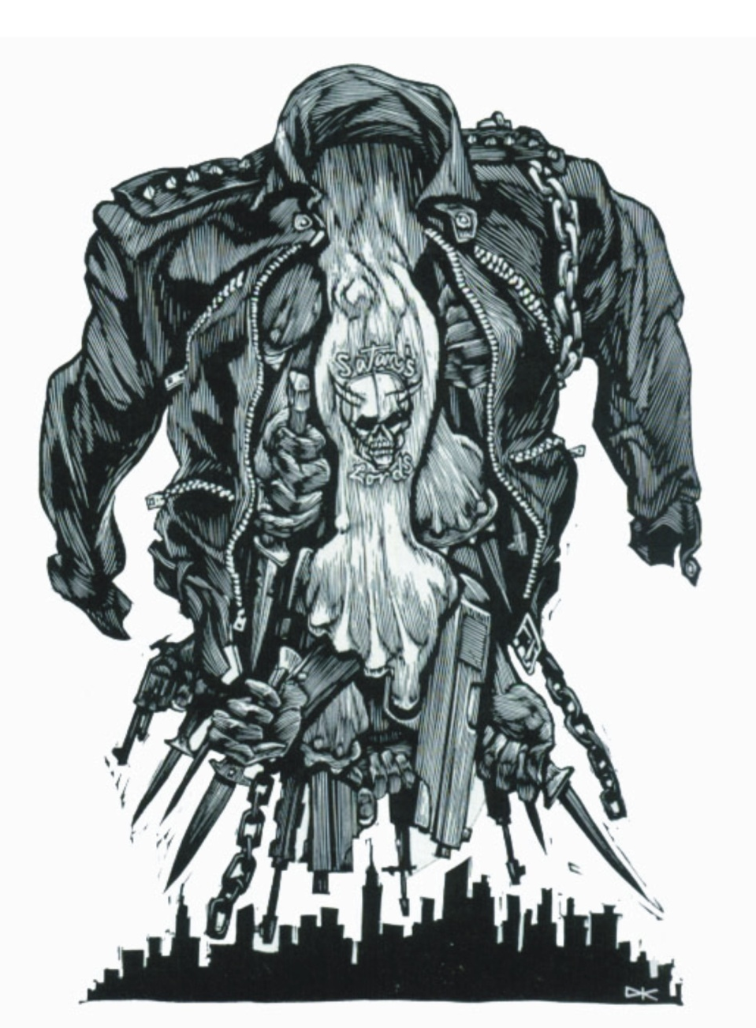

Slide 16
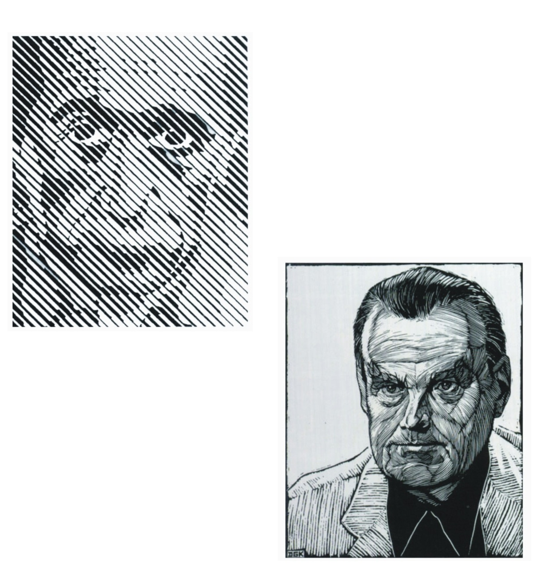

Slide 17
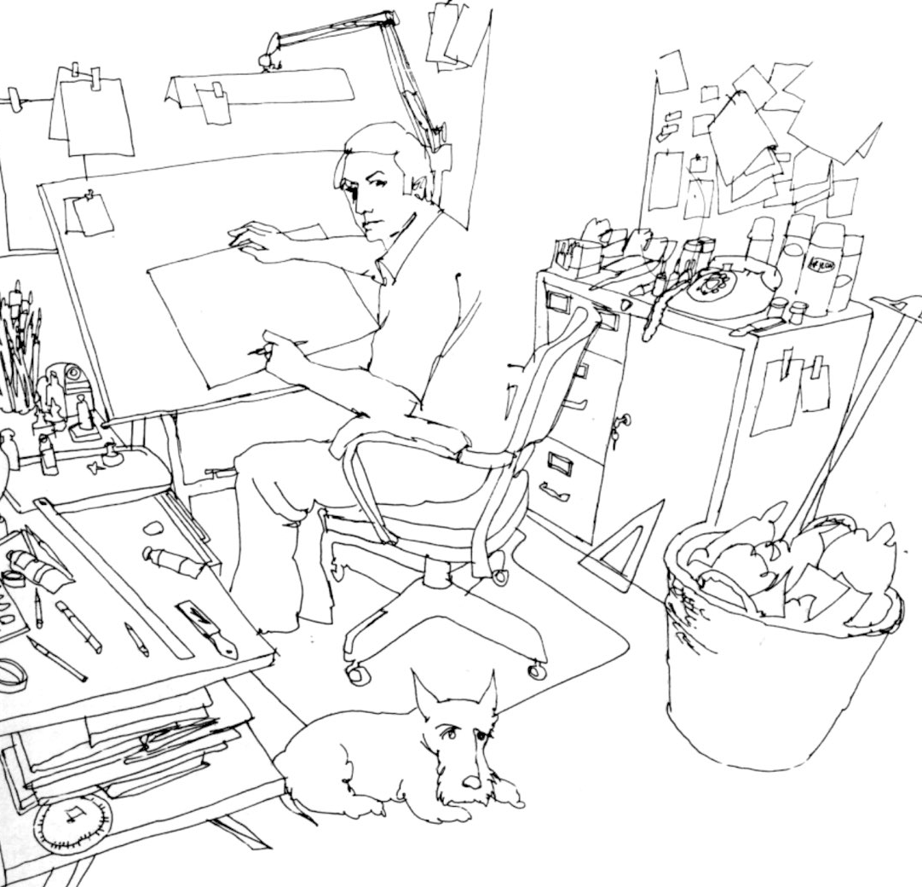

Slide 18
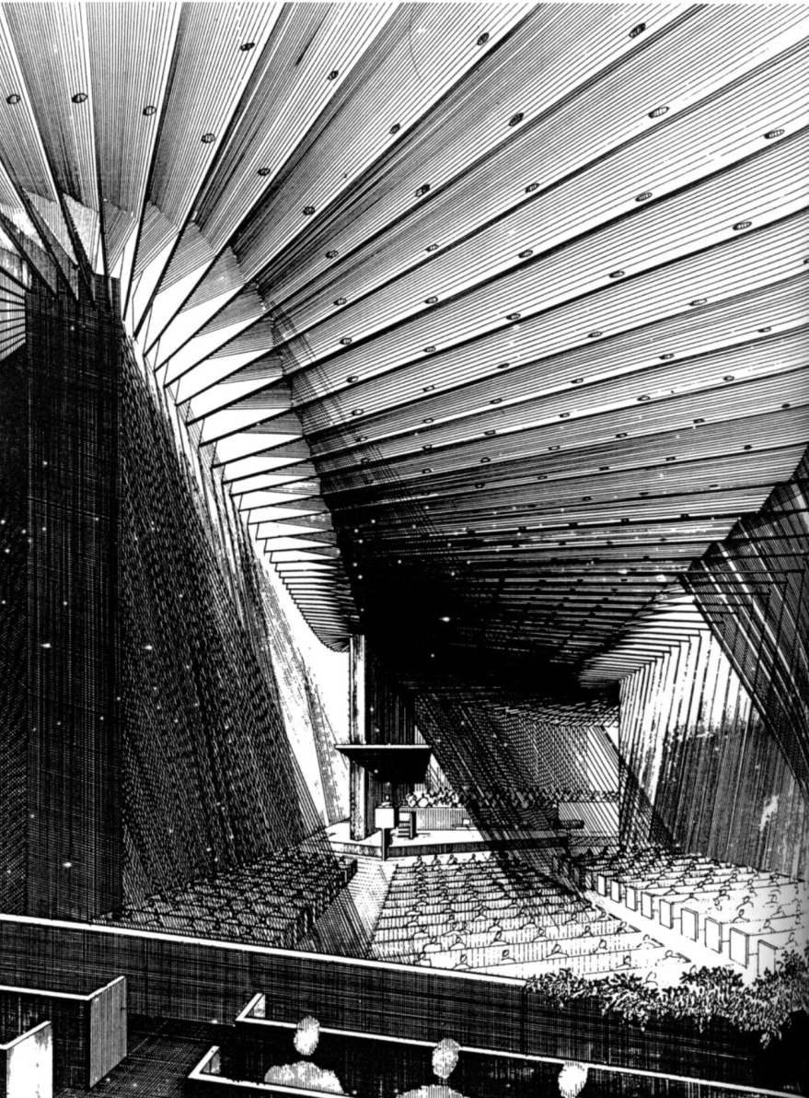

Slide 19
